Slide 1
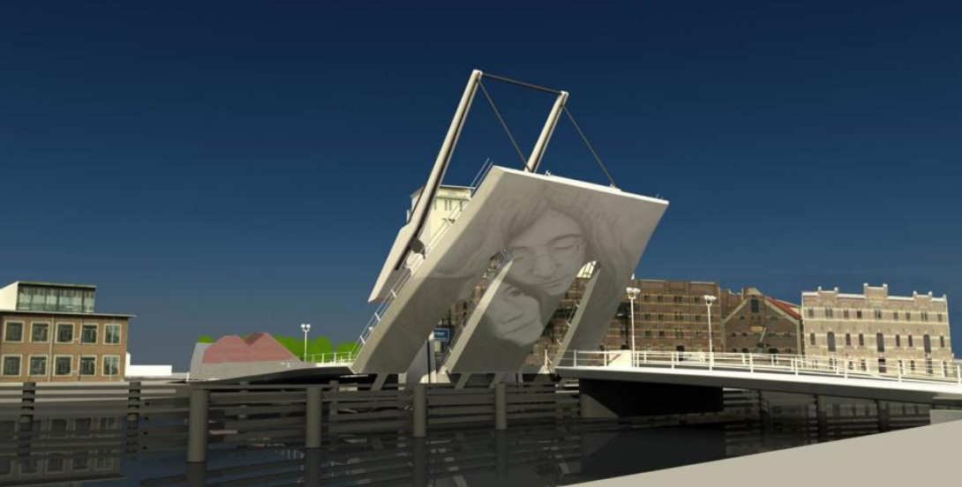
Met een glimlach over de nieuwe Zaanbrug
Sonja Puhl – Diehle / Lian Kosse

Slide 2
Wat ik u wil gaan vertellen
Vervanging Zaanbrug :
  Onze analyse van de situatie
  Onze aanbevelingen
  Vervanging bestaande schakels in het netwerk biedt een kans!

Slide 3
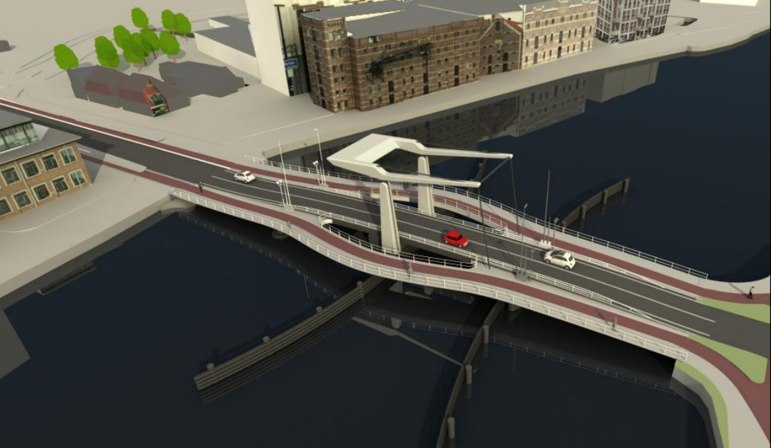
Vervanging Zaanbrug is zo’n kans

Slide 4
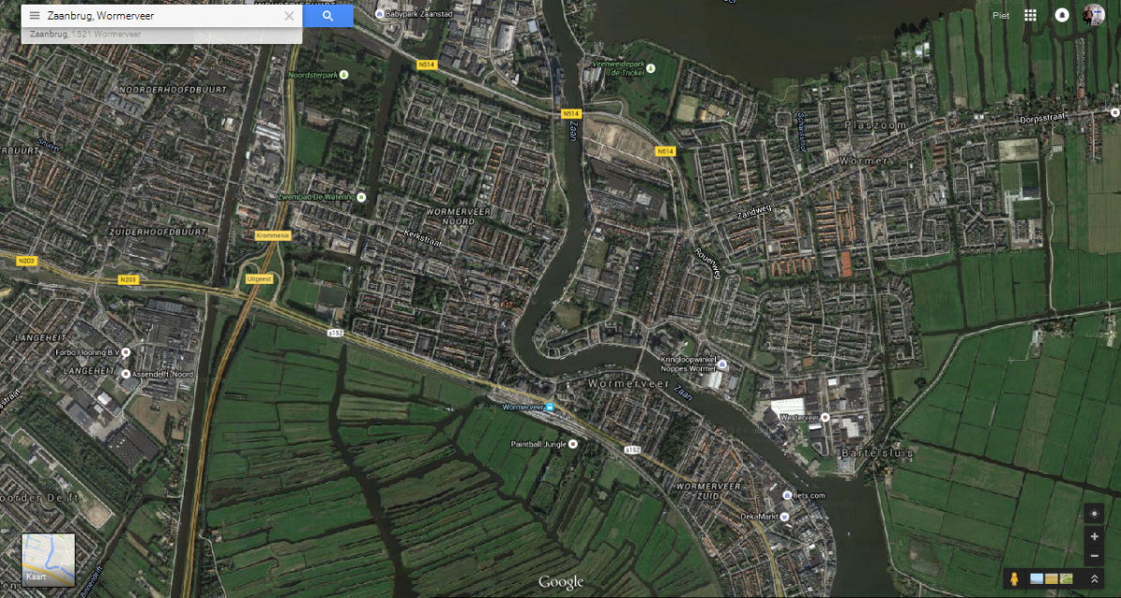
Analyse van de situatie: bronnen
Bronnen:
Verkeerskundige onderzoeken Zaanbrug (Goudappel Coffeng en Oranjewoud i.o. Prov. N-H , juni 2011)
Onderzoek fietsverbinding Wormerland-Zaanstad (Oranjewoud / Antea i.o. SRA, januari 2013)
Ontwerpwijzer fietsverkeer (CROW/Fietsberaad 2006)
Aanbevelingen Stedelijke Verkeersvoorzieningen (ASVV, CROW 2012)

Slide 5
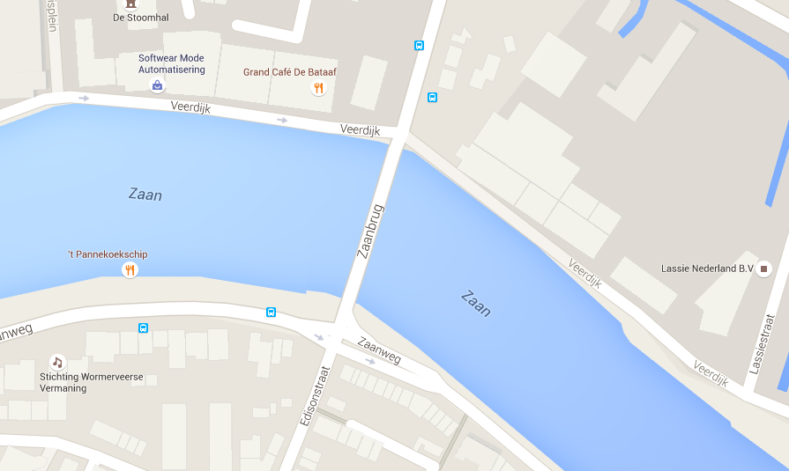
Aantal auto’s en fietsers op Zaanbrug (per etmaal)
(beide richting bij elkaar) 15.200 auto’s
8.000 fietsers
Analyse van de situatie:
Hoeveelheid

Slide 6
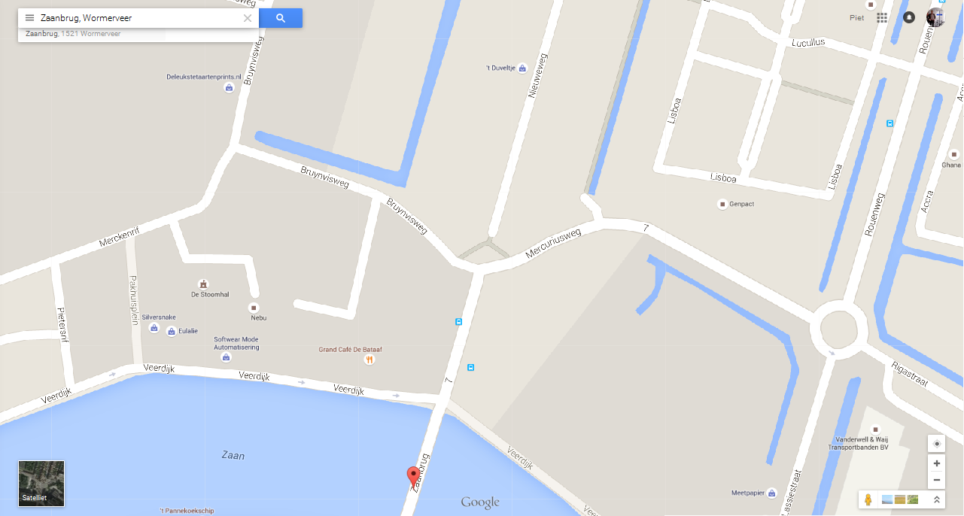
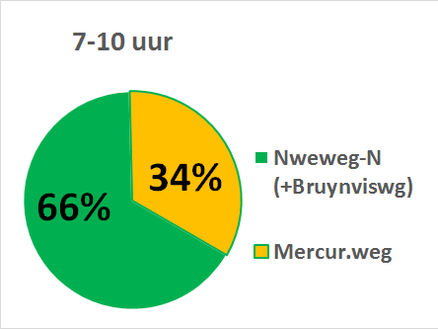
‘Herkomst’ fietsers van Noord naar Zuid
?
Analyse van de situatie:
herkomst

Slide 7
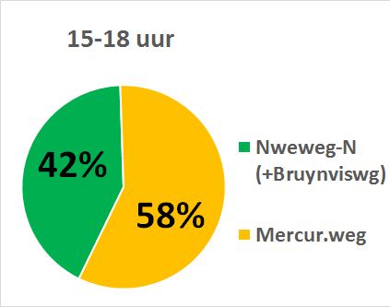
‘Bestemming’ fietsers van Zuid naar Noord
?
Analyse van de situatie:
bestemming

Slide 8
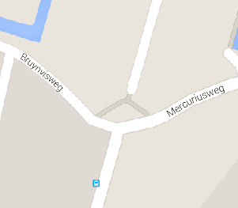
1e onnodige conflicterende stroom bij Zaanbrug
Zaanbrug <-> Mercuriusweg : 8.500 auto’s
Zaanbrug <-> Nieuweweg-Nrd: 1.650 fietsers
Analyse van de situatie:
Conflict

Slide 9
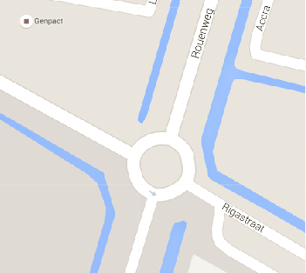
2e onnodige conflicterende stroom bij Zaanbrug
Rotonde Rouenweg <-> Rigastraat : 6.300 auto’s
Zaanbrug <-> Nieuweweg-Nrd: 1.000 fietsers
Analyse van de situatie:
Conflict
Notes:
Na de rotonde Rigastraat is verderop op de Rouenweg voor een aantal fietsers nog een 4e conflict: deze moeten de Rouenweg weer oversteken; om dat te voorkomen gaan sommigen op de rotonde spookfietsend linksom.

Slide 10
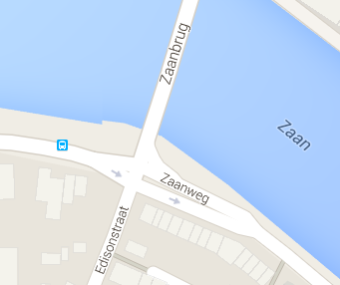
3e onnodige conflicterende stroom bij Zaanbrug
Wormerland <-> Dubbele Buurt: 8.800 auto’s
Zaanweg-west <-> Zaanbrug: 2000 fietsers

Slide 11
Conclusies uit de analyse:
De meeste fietsers uit Wormerland naar de brug komen via de Nieuweweg.
Terug naar huis rijden de meeste fietsers via de Mercuriusweg want:
  Fietsers kiezen niet voor de oversteek in bocht naar de Nieuweweg-Noord
  Fietsers kiezen wel voor de oversteek rotonde met Rouenweg maar vertragen zo het autoverkeer

Slide 12
Onze aanbevelingen
T.b.v. fietsstroom naar Wormerland:
  Maak een tweerichtingen fietspad op de brug en aansluitend
  op de Nieuweweg
  (NB. De druk op het knelpunt lastige fietsoversteek wordt sterk verminderd)
  - Behoud het eenrichtingsfietspad aan de oostkant van de brug.
  (NB. Een tweerichtingen fietspad aan noordzijde van Mercuriusweg is daarmee onnodig.

Slide 13
Het positieve effect
Twee-richtingen fietspad aan westzijde van Zaanbrug en éénrichting fietspad aan oostzijde betekent:
Minder conflictsituaties tussen 2.700 fietsers en 8.800 auto’s
Betere doorstroming voor 8.800 (vracht)auto’s en bussen
  in bocht van Nieuweweg en Mercuriusweg
  op rotonde met Rouenweg
  bij VRI-kruising aan zuidzijde brug (1 VRI kan vervallen)
  op alle drie locaties minder risico op ongevallen
Notes:
Alleen al voor de 2.700 fietsers levert de oplossing met het 2-rtg fietspad in de maatschappelijke kosten/baten berekening ten minste 1 miljoen euro op. (zie staatje hieronder)
Voor de 8.800 auto’s en bussen zal dat waarschijnlijk minstens eenzelfde bedrag opleveren.
Overzicht kosten en baten Kosten Baten Totaal
Investeringen € -700.000
B&O kosten € -127.000
Reiskostenreductie fietsers € 159.000
Gezondheideffecten € -73.000
Externe effecten € 164.000
Verzuimreductie € -133.000
Reistijdwinsten fietsers € 1.691.000
Totaal € -1.033.000 € 2.014.000 € 981.000

Slide 14
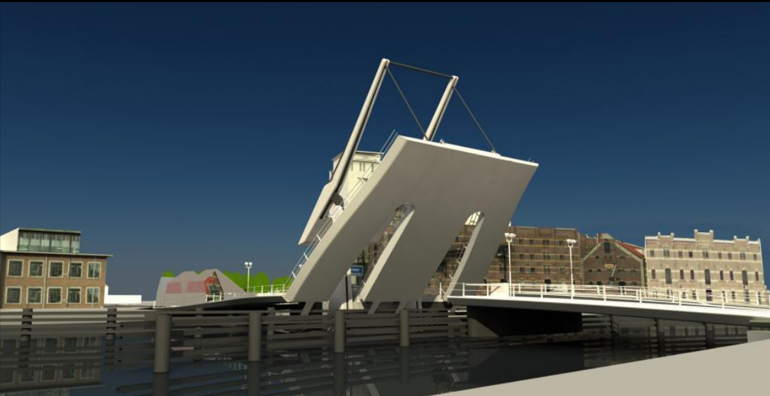
Winst voor scheepvaart, fiets- én autoverkeer

